Slide 1
Защита электронной почты в Интернете
Исполнила студент
группы: 2Д01 Керемясова Эльза Федоровна
Преподователь: Чузлов Вячеслав Алексеевич
ТПУ, Томск - 2021

Slide 2
Содержание
Введение. Выбор почтового сервера
Настройка почтового ящика
Сложный пароль, важность их подбора
Вредноносные программы: вирсу, трояны, шпионы.
Борьба со спамом
Рекомендации для защиты электронной почты.
Использованная литература

Slide 3
Введение
Большинство пользователей очень часто встречаются с вирусами, атаками мошенников. Также очень часто приходят письма со спамами. Важно знать, что эти проблемы возникают из-за недостаточности защиты электронной почты.
Защита электронной почты это одно из главных основ для защиты ваших данных.
С годами защита электронной почты становится все сильнее и сильнее. Но, несмотря на это, нет в настоящем времени способа сделать электронную почту безопасной на 100%.
Раньше, возможно, почта и не была столь популярна. Но теперь почта есть у всех. Поэтому в настоящее время существует большое количество почтовых серверов, предоставляющих пользователям свои услуги, которые делятся на несколько типов:
1. Почта, предоставляемая провадером при заключении договора на доступ в Интернет.
2. Корпоративная почта - адрес, предоставленный вам организацией, где вы работаете.
3. Почта, адрес которой вы получаете автоматически, зарегистрировашись на каком-нибудь интернет-проекте.
4. Специализированные почтовые серверы, которые могут быть как платными, так и бесплатными.

Slide 4


Slide 5
Mail.ru
Широко разрекламированный в Интернете и на телевидении сервис. Кроме собственно почты там можно завести блог, создать фотогалерею и т.д.
Но изначально сайт создавался именно как первый русскоязычный почтовый сервер. После регистрации вы получаете электронный ящик с начальным объемом в 10 Гбайт. Объем можно увеличивать на неограниченный. Это дает людям возможность не думать о чистке и тщательном сортировании писем. Но ограничения все еще есть - максимальный размер письма не должен превышать 30 Мбайт.
Система сортировки примерно простая: входящие, отправленные, сомнительные, черновики и корзина, есть возможность создавать папки и присваивать любые названия.
По сравнению с другими серверами, mail.ru имеет несколько полезных особенностей:
1.Можно переводить текст
2.Можно легко проверить орфографию, лишь нажав на нужную кнопку - проверить.
3.Окно ввода пароля и логина электронной почты снабжено флажком - Чужой компьютер.
В плане борьбы со спамом электронная почта почти ничем не отличается от других. Сейчас объем реклам столь велик, что с этим не справляются и фильтры.
С защитой от вирусов дела, к счастью, обстоят гораздо лучше. Администраторы строго следят за обновлениям своих антивирусов, таким образом шанс подхватить какой-либо вирус очень мала.
В этой почте есть 1 недостаток, который является самым большим плюсом и минусом одновременно. Плюсом почты состоит в том, что если вы потеряете парол, вы можете написать ответ на Секретный вопрос, ответите - вы получите новый пароль. Но не все так просто, как кажется. Если же вы забыли ответ на Секретный вопрос, придется писать администратору и ждать, когда админитсратор проверит, что почта принадлежит вам. Администраторами являются живые люди, так что не стоит на 100% ожидать чистой работы, так как они могут и открыть вам доступ к своей почте, придется открывать новый.

Slide 6


Slide 7
Почта Яндекс
Стоит на втором месте по популярности среди почтовых серверов. Изначально Яндекс - поисковая служба, хотя он до сиз пор этим и является.
При регистрации получаете 20 Мбайт, постепенно вы имеете возможность наращивания этого размера.
Сейчас Яндекс разделен на два интерфейса - старый и новый.
Старый интерфейс мало чем отличается от любого другого почтовика, основанного на классическом HTML. Новый же интерфейс, полностью построенный на AJAX, имеет ряж дополнительных преимуществ:
1.Возможность писать письма метками.
2.Объединение писем в обсуждения.
3.Перетаскивание.
4.При отображении писем показывается также и их первая строка.
5.Многие действия можно совершать, применяя горячие клавиши.
6.Можно отключить рекламу.
7.Возможность фильтровать список отображаемых писем.
8.Модернизированный поиск.
Безопасность у Яндекса практически как у других. Вирусы фильтруются весьма неплохо, спамы тоже. По части конфидеальной работы: почтовик способен работать по протоколу с повышенной безопасностью - HTTPS.
Также к плюсам можно отнести тот факт, что сразу после регистрации на экран выводится страница, где полностью и со всеми пояснениями перечисены ваши регистрационные данные, включая пароль, логин и секретный вопрос с ответом.

Slide 8


Slide 9
Почта Google
Широко известный и достаточно старый американский сервер. Изначально это было сугубо англоязычная поисковая служба. Но сейчас почта поддерживает очень много языков, что является несравненным плюсом. Электронная почта от Google, официально называемая Gmail, много лет остается beta-версией, но давно завоевала популярность по всему миру.
Можно сразу получить 2.7 Гбайта свободного места. Система поиска сделана очень просто - пишите в отведенном окне часть фразы и все.
На данный момент www.google.com предоставляет целый ряд полезных услуг - блоги, переводы и многое другое, но проблема в том, что они не всегда взаимосвязаны.
Есть еще и неприятный момент в виде прохождении регистрации, так как при ее прохождении, сообщения о конфидеальности передаваемых данных будут выскакивать буквально через каждые 5-10 с, если вы предварительно не отключите в настройках своего браузера эти оповещения. С одной стороны это плюс - защищенные данные гораздо сложнее применить, если кто-то перехватит их в пути, но с дркгой - ежедневно на почте регистрируются 1000 и 1000 новых пользователей. И перехватить поток сообщений непросто. Рекламу администраторы сайта пытались свести к 0. Но, несмотря на это, страницы загружаются медленно.

Slide 10
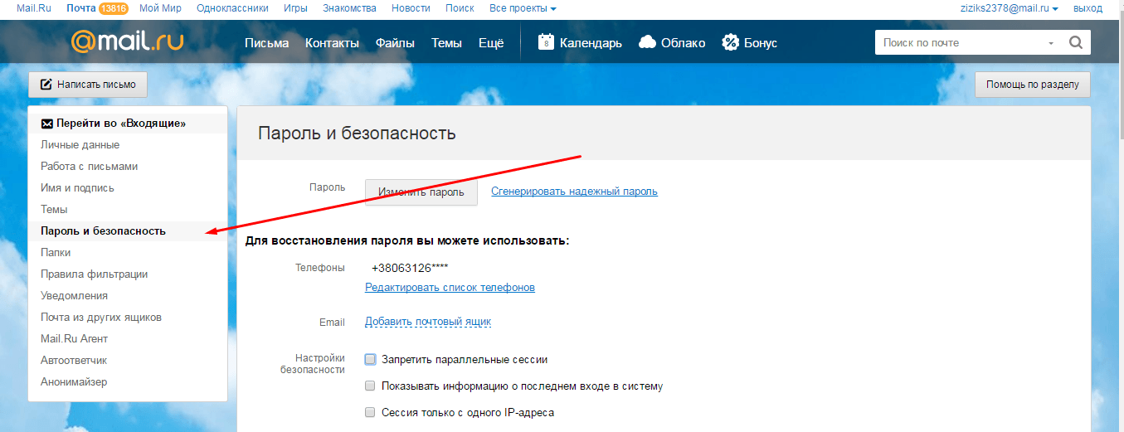
Настройка электронной почты
Интерфейс почтового ящика
Мастер писем
Мобильные услуги
Объем почтового ящика
Уведомление
Пароль
Данные для восстановления пароля
Безопасность

Slide 11
Сложный пароль и ошибке в их подборе
Ошибки, которые обыно делают люди, составляя пароли:
1.Выбор в качестве пароля легко угадываемых слов. Это может быть имя, фамилия, год рождения.
2.Универсальные пароли. То есть один и тот же пароль во всех социальных сетях.
3.Ваши пароли долдны не столько отличаться одним-двумя знаками, но должно быть абсолютно разными словами или наборами символов.
Контрольный вопрос - второе, после пароля, очевидное место для возможного проникновения к вам в почту. Поэтому к этому вопросу тоже стоит подойти серьезно. Предлагаемые стандартные вопросы, конечно, можно использовать, но куда надежнее использовать что-то свое. Например, сколько рублей я выиграл в споре с Машей? и т.д.

Slide 12

Способы взлома электронной почты
Ложные уведомления.
Этот вид хакерской атаки состоит в том, что хакеры отправляют письма помеченные как “официальное уведомление”. Многие сразу же любезно пишут пароли и логины, что категорически нельзя делать.
Подбор пароля.
Этот способ взлома крайне прост и состоит лишь в удачном подборе пароля.
Запросы адмнистрации от посторонних.
Хакеры начинают писать администраторам и клянчить пароль. Рано или поздно это надаеодает администраторам и они отдают пароль.

Slide 13
Шифрование сообщений
Зашифровать почту можно несколькими способами:
1.Зашифрование соединение по протоколу HTTPS. Если вы работаете с почтой на веб-интерфейсе, то выбора у вас, собственно, и нет. Для защиты вы можете применить либо запролоенный архив, либо защищенное соединение по протоколу HTTPS.
2.Использование сертификатов для Outlook Express.При работе с Outlook Express есть возможность шифровать переписку с помощью S/MIME. S/MIME
3.Применение архивов, защищенных паролем. Оптимальным решением может использование в переписке архивов, защищенных паролем, вместо классического письма с приложением.
4.С помощью специальный программ шифрования. Есть еще один способ защиты электронной почты - шифрование с помощью программ. Их много, но самыс популярным являтся - PGR

Slide 14
Вредноносные программы: вирусы, трояны.
Вредноносные программы - класс програмного обеспечения, напраленный на повреждение и унечтожение информации или физических составляющих компьютера.
1. Отличие вирусом состоит в том, что они размножаются.
2.Трояны - клеятся к файлам или сами включают в себя какую-нибудь полезную программу.
3.Программы-шпионы - при запуске загружаются в оперативную память компьютера и начинают следить за вашими действиями.
Как снизить риск подхвата вредноносной программы?
Чтобы уменьшить вероятность проникновения вирусом в ваш компьютер, стоит придерживаться следующих правил.
1.Не открывать подозрительные письма от незнакомцев.
2.Загрузить хороший антивирус.

Slide 15

Спам
Спам - электронное сообщение, массово рассылаемое людям. В настоящее время этим термином называют навязчивую рекламу.
Спам заставляет тратить время и сетевой трафик на ео обработку. Бесполезные спамы часто забивают каналы связи, что затрудняет работу серверов. Спам также может содердать вирусы, трояны, не следует их открывать.
Борьба со спамом - фильтры.
Антиспамовые фильтры - это специальные программы для автоматического поределения спама. Антиспамовые фильтры применяют два основных принципа работы:
1.Фильтр анализирует содержание письма и выясняет спам это или нет.
2.Фильтр применяет различные методы распознования спама, не трогая содержимое
Единственным минусом фильтра может оказаться то, что он может удалить полезные сообщения.

Slide 16

Рекомендации
Рекомендции по общей настройке системы для обеспечения наилучшей
безопасноти:
1.Всегда должен быть действующий антивирус.
2.Никогда не отключайте FireWall, чтобы предотвратить атаку из сети.
3.Следите за обновлениями операционной системы.
4.Настройте систему так, чтобы она не запоминала пароли.

Slide 17
Использованная литература
1.Михайлов А. Электронная почта -Москва:Диалог-Мифи,2008 - 124 с.
2.Столин В. Криптографи и защита сетей: принцип и практика - 2-е издание - М: издательство дом “Вильямс”, 2001.
3.. Калугин А.А. «Немного об электронной почте». - М.: Академия, 2007 г. - 147 с.
4.Леонтьев В.Р. «Все об электронной почте (e - mail). Карманный справочник пользователя». - М.: Просвещение, 2004 г. - 249 с.

